Slide 1
Лекція 2
КОНФЛІКТ ІНТЕРЕСІВ У ПОДАТКОВИХ
ПРАВОВІДНОСИНАХ ТА ШЛЯХИ ЙОГО ВИРІШЕННЯ

Slide 2
План лекційного заняття
Поняття та причини виникнення конфлікту інтересів у податкових правовідносинах.
Податкові консультації, податкові роз’яснення як форма запобігання конфлікту інтересів у податкових правовідносинах.
Податковий компроміс як форма вирішення конфлікту інтересів у податкових правовідносинах.

Slide 3
Податки, будучи фінансовим підґрунтям реалізації державою покладених на неї функцій, зачіпають інтереси держави, платників податків та окремих громадян, які отримують суспільні блага.
Так, держава прагне забезпечити максимум доходів, платники податків – мінімізувати витрати на оподаткування, а громадяни – отримати якомога більше суспільних благ.
У зв’язку з цим може виникнути конфлікт інтересів.

Slide 4
Конфлікт (лат. сonflictus – зіткнення, сутичка) – зіткнення протилежних інтересів і поглядів, напруження і крайнє загострення суперечностей, що призводить до активних дій, ускладнень, боротьби, що супроводжуються складними колізіями.

Slide 5
Зіткнення протилежних інтересів суб’єктів податкових правовідносин є основою конфлікту інтересів, що може виникати на різних стадіях та формах відносин між державою та платниками.
Причинами конфлікту в податкових правовідносинах може бути надмірна фіскальна орієнтованість податкової системи (побудова податкового законодавства на принципі фіскальної достатності) та недосконалість:

Slide 6
– нормативно-правових актів (протиріччя та суперечності в податковому законодавстві, недостатня чіткість окремих норм податкового кодексу та ін.);
– діючого порядку адміністрування податків і зборів (реєстрація та облік платників податків, електронне адміністрування податків, механізм здійснення податкового контролю та ін..);
– інформаційного забезпечення платників податків і зборів (своєчасність, доступність роз’яснень щодо порядку справляння нових податків, норм звітності та ін.).

Slide 7
Конфлікт інтересів у податкових правовідносинах виникають між платниками податків та державою:
– в процесі реєстрації та обліку платників податків контролюючим органом;
– в процесі справляння податків та зборів;
– в процесі адміністрування податків та зборів;
– в процесі оскарження податкових - повідомлень рішень контролюючого органа;
– у випадках притягнення до відповідальності за здійснене податкове правопорушення.

Slide 8
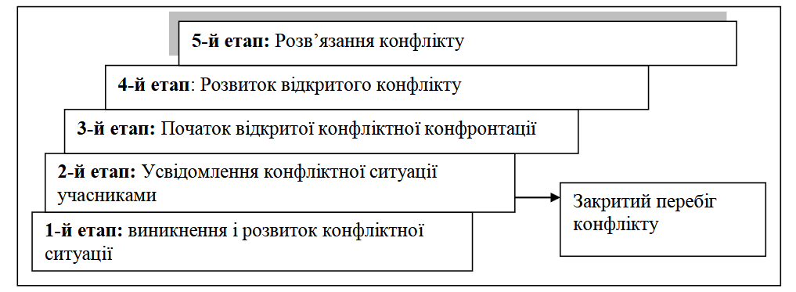
Етапи конфлікту інтересів у податкових
правовідносинах

Slide 9
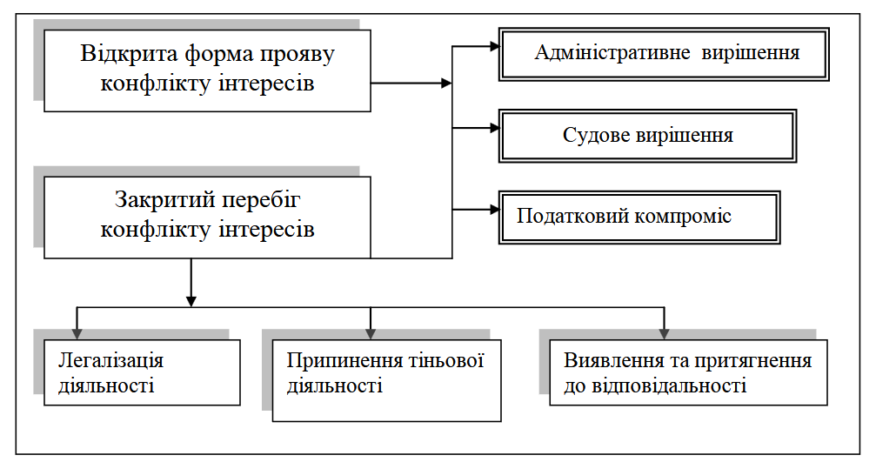
Форми конфлікту інтересів та способи їх вирішення

Slide 10
Варто зазначити, що кожен платник податку має право, згідно зі статтею 55 Конституції України, будь-якими не забороненими законом способами захищати свої права й свободи. Тобто, платники податків у разі незгоди з рішенням чи діями органів ДПС України мають право на власний розсуд вирішувати питання щодо оскарження цих рішень або захисту своїх майнових інтересів шляхом звернення як до органів Державної податкової служби в
порядку апеляційного оскарження, так і до суду.

Slide 11
Стаття 56 ПКУ. Оскарження рішень контролюючих органів.
Скарга подається до контролюючого органу вищого рівня у письмовій або електронній формі засобами електронного зв’язку (за потреби - з належним чином засвідченими копіями документів, розрахунками та доказами, які платник податків вважає за потрібне надати з урахуванням вимог Кодексу) протягом 10 робочих днів, що настають за днем отримання платником податків податкового повідомлення-рішення або іншого рішення контролюючого органу, що оскаржується.

Slide 12
Контролюючий орган, який розглядає скаргу платника податків, зобов'язаний прийняти вмотивоване рішення та надіслати його протягом 20 календарних днів, наступних за днем отримання скарги, на адресу платника податків засобами поштового зв’язку (з повідомленням про вручення) чи електронного зв’язку або надати йому під розписку.
Керівник (його заступник або уповноважена особа) контролюючого органу може прийняти рішення про продовження строку розгляду скарги платника податків понад 20-денний строк, але не більше 60 календарних днів, та письмово або в електронній формі засобами електронного зв’язку повідомити про це платника податків до закінчення строку.

Slide 13
Якщо вмотивоване рішення за скаргою платника податків не надсилається платнику податків протягом 20-денного строку або протягом строку, продовженого за рішенням керівника (його заступника або уповноваженої особи) контролюючого органу, така скарга вважається повністю задоволеною на користь платника податків з дня, наступного за останнім днем зазначених строків.
Скарга вважається також повністю задоволеною на користь платника податків, якщо рішення керівника (його заступника або уповноваженої особи) контролюючого органу про продовження строків її розгляду не було надіслано платнику податків до закінчення 20-денного строку.

Slide 14
Рішення центрального органу виконавчої влади, що реалізує державну податкову політику, та рішення центрального органу виконавчої влади, що реалізує державну митну політику, прийняті за розглядом скарги платника податків, є остаточними і не підлягають подальшому адміністративному оскарженню, але можуть бути оскаржені в судовому порядку.
З урахуванням строків давності (протягом 1095 днів ),платник податків має право оскаржити в суді податкове повідомлення - рішення або інше рішення контролюючого органу в будь-який момент після отримання такого рішення.

Slide 15
Податкове законодавство України є одним із найбільш складних у правовій системі України. Крім того, спостерігається тенденція щодо його нестабільності.
Зрозумілість норм та положень податкового законодавства є необхідною передумовою його життєздатності та прийняття до застосування всіма суб’єктами правовідносин, що виникають у процесі оподаткування.
Для роз’яснення норм Податкового кодексу та практики його застосування у кожному органі ДПС створено постійно діючі консультаційні центри. Одним із видів послуг, що ними надається платникам
податків, є податкові консультації.

Slide 16
Податкова консультація - індивідуальна податкова консультація та узагальнююча податкова консультація, що надаються в порядку, передбаченому Кодексом (ст. 14 ПКУ).
Індивідуальна податкова консультація - роз’яснення контролюючого органу, надане платнику податків щодо практичного використання окремих норм податкового та іншого законодавства, контроль за дотриманням якого покладено на контролюючий орган, та зареєстроване в єдиному реєстрі індивідуальних податкових консультацій.
Узагальнююча податкова консультація - оприлюднення позиції центрального органу виконавчої влади, що забезпечує формування та реалізує державну фінансову політику, щодо практичного використання окремих норм податкового та іншого законодавства, контроль за дотриманням якого покладено на контролюючі органи, що склалася за результатами узагальнення індивідуальних податкових консультацій, наданих контролюючими органами платникам податків, та/або у разі виявлення обставин, що свідчать про неоднозначність окремих норм такого законодавства.

Slide 17
Питання надання податкових консультацій та їх статус визначено ст. 52 та ст. 53 Податкового кодексу України.
За зверненням платників податків у паперовій або електронній формі контролюючий орган,, надає їм безоплатно індивідуальні податкові консультації з питань практичного застосування окремих норм податкового та іншого законодавства, контроль за дотриманням якого покладено на такий контролюючий орган, протягом 25 календарних днів, що настають за днем отримання такого звернення даним контролюючим органом.
Уповноважена особа центрального органу виконавчої влади, що реалізує державну податкову політику, може прийняти рішення про продовження строку розгляду звернення на отримання індивідуальної податкової консультації понад 25-денний строк, але не більше 15 календарних днів, та письмово повідомити про це платнику податків у паперовій або електронній формі до закінчення строку.

Slide 18
Індивідуальна податкова консультація має індивідуальний характер і може використовуватися виключно платником податків, якому надано таку консультацію. За вибором платника податків індивідуальна податкова консультація надається в усній, у паперовій або електронній формі.
Центральний орган виконавчої влади, що забезпечує формування та реалізує державну фінансову політику, проводить періодичне узагальнення індивідуальних податкових консультацій, а також аналізує обставини, що свідчать про неоднозначність окремих норм податкового та іншого законодавства, контроль за дотриманням якого покладено на контролюючі органи, шляхом надання узагальнюючих податкових консультацій, які затверджуються наказом цього органу.
Узагальнюючі податкові консультації підлягають оприлюдненню на офіційному веб-сайті центрального органу виконавчої влади, що забезпечує формування та реалізує державну фінансову політику, протягом п’яти календарних днів з дня їх надання.

Slide 19
Крім податкових консультацій, органи ДПС надають
податкові роз’яснення.
Податкові роз’яснення окремих положень податкового
законодавства надаються в порядку, визначеному Кабінетом
Міністрів України, виходячи із принципів оподаткування,
викладених у Податковому кодексі України, та економічного змісту
податку, збору (обов’язкового платежу), який розглядається.
Податкове роз’яснення є оприлюдненням офіційного розуміння
окремих положень податкового законодавства уповноваженими
на це контролюючими органами, яке використовується при
обґрунтуванні їх рішень під час проведення апеляційних
процедур.

Slide 20
Одним із способів вирішення конфлікту інтересів у податкових правовідносинах, у разі заниження податкових зобов’язань, є прийняття податкового компромісу.
Податковий компроміс - це режим звільнення від юридичної відповідальності платників податків та/або їх посадових (службових) осіб за заниження податкових зобов’язань з податку на прибуток підприємств та/або податку на додану вартість за будь-які податкові періоди до 1 квітня 2014 року з урахуванням строків давності, встановлених статтею 102 ПКУ.
Слід зазначити, що податковий компроміс розповсюджується виключно на факти заниження податкових зобов’язань з податку на додану вартість (у зв’язку із завищенням податкового кредиту) та податку на прибуток (у зв’язку із завищенням витрат, що
враховуються при визначенні об’єкта оподаткування).

Slide 21
Платник податків, який вирішив скористатися процедурою податкового компромісу, під час дії податкового компромісу за такі податкові періоди має право подати відповідні уточнюючі розрахунки податкових зобов’язань з податку на прибуток підприємств та/або податку на додану вартість, в яких визначає суму завищення витрат, що враховуються при визначенні об’єкта оподаткування податком на прибуток підприємств та/або суму завищення податкового кредиту з податку на додану вартість.
Уточнюючі розрахунки податкових зобов’язань з податку на прибуток підприємств та/або податку на додану вартість подаються за формою, встановленою центральним органом виконавчої влади, що забезпечує формування державної фінансової політики. Разом з уточнюючим розрахунком подається перелік (опис) господарських операцій, щодо яких здійснено уточнення показників податкової декларації.

Slide 22
Процедура досягнення податкового компромісу триває не більше ніж 70 календарних днів з дня, наступного за днем подання уточнюючого розрахунку.
Подання платником податків уточнюючого розрахунку за періоди, щодо яких не була проведена документальна перевірка, може бути підставою для проведення документальної позапланової перевірки згідно з процедурою податкового компромісу.
Протягом 10 робочих днів з дня, наступного за днем подання уточнюючого розрахунку, контролюючий орган приймає рішення щодо необхідності проведення документальної позапланової перевірки, про що повідомляє платника податків.
Документальна позапланова перевірка проводиться виключно з питань, які стосуються витрат, що враховуються при визначенні об’єкта оподаткування податком на прибуток підприємств та/або суми завищення податкового кредиту з податку на додану вартість, у межах процедури досягнення податкового компромісу.
Якщо контролюючий орган повідомив платника податків про відсутність необхідності проведення документальної позапланової перевірки, сума задекларованих зобов’язань вважається узгодженою.

Slide 23
Податковий компроміс вважається досягнутим після сплати платником податків узгоджених податкових зобов’язань.
Під досягненням компромісу розуміється сплата платником податків до бюджету сум податкових зобов’язань з ПДВ та/або податку на прибуток.
Податкові зобов’язання, згідно із процедурою податкового компромісу, сплачуються платником податків до бюджету в розмірі 5 % від суми заниження податкового зобов’язання. Інша частина – 95 % вважається погашеною за наслідками досягнення податкового компромісу. При цьому штрафні санкції до платника податків не застосовуються, а пеня відповідно не нараховується.
Після досягнення податкового компромісу такі зобов’язання не підлягають оскарженню та їх розмір не може бути змінений в інших податкових періодах.
У разі досягнення податкового компромісу перевірки щодо податку на прибуток підприємств та/або податку на додану вартість за уточненими операціями у наступних періодах за зазначеними податками контролюючими органами не проводяться.

Slide 24
Список використаної літератури:
1. ЗУ «Про внесення змін до Податкового кодексу України щодо особливостей уточнення податкових зобов’язань з податку на прибуток підприємств та податку на додану вартість у разі застосування податкового компромісу». Режим доступу: https://zakon.rada.gov.ua/laws/show/63-19#Text
2. Податковий кодекс України. Режим доступу: https://zakon.rada.gov.ua/laws/show/2755-17#Text

